Slide 1

INHERITANCE pewarisan
PROGRAM STUDI SISTEM INFORMASI
MATA KULIAH
PEMROGRAMAN BERORIENTASI OBYEK
-penyusun-
Team penyusun matkul PBO
2021
<a href='https://www.freepik.com/free-photos-vectors/background'>Background vector created by freepik - www.freepik.com</a>

Slide 2
Capaian Pembelajaran
PROGRAM STUDI
SISTEM INFORMASI
MATA KULIAH
PEMROGRAMAN BERORIENTASI OBYEK
Mahasiswa dapat memahami tentang inheritance dan mempraktekkannya pada penyusunan program menggunakan bahasa pemrograman java.
Kemampuan Akhir yang Diharapkan
Mahasiswa memiliki kemampuan menjelaskan dan mempraktekkan inheritance / pewarisan pada penyusunan progam.

Slide 3

PROGRAM STUDI
SISTEM INFORMASI
MATA KULIAH
PEMROGRAMAN BERORIENTASI OBYEK
Nt’21
Inheritance / Pewarisan
Pengertian Inheritance (Pewarisan) adalah konsep OOP dimana sebuah class dapat menurunkan property dan method yang dimilikinya kepada class lain. Konsep inheritance dipakai untuk memanfaatkan fitur code reuse, yakni menghindari terjadinya duplikasi kode program.
Konsep inheritance membuat sebuah struktur atau hierarchy class dalam kode program.
Class yang akan diturunkan bisa disebut sebagai class induk (parent class) atau super class.
Sedangkan class yang menerima penurunan bisa disebut sebagai class anak (child class) atau sub class.

Slide 4
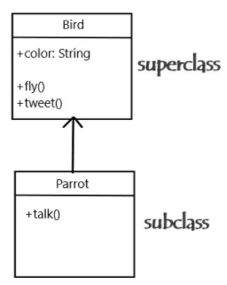
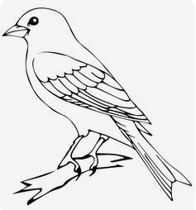
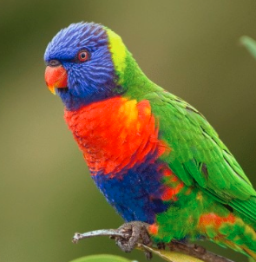
PROGRAM STUDI
SISTEM INFORMASI
MATA KULIAH
PEMROGRAMAN BERORIENTASI OBYEK
Nt’21
Inheritance / Pewarisan
Konsep inheritance membuat sebuah struktur atau hierarchy class dalam kode program.
Class yang akan diturunkan : class induk (parent class) atau super class.
Class yang menerima penurunan : class anak (child class) atau sub class.

Slide 5
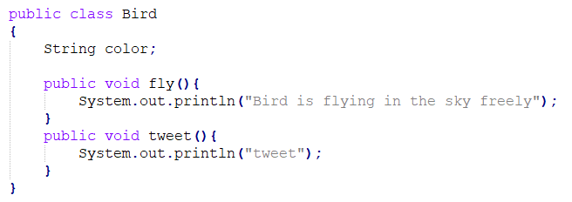
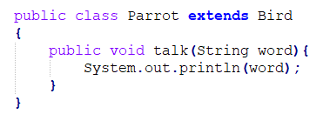
PROGRAM STUDI
SISTEM INFORMASI
MATA KULIAH
PEMROGRAMAN BERORIENTASI OBYEK
Nt’21
Inheritance / Pewarisan

Slide 6
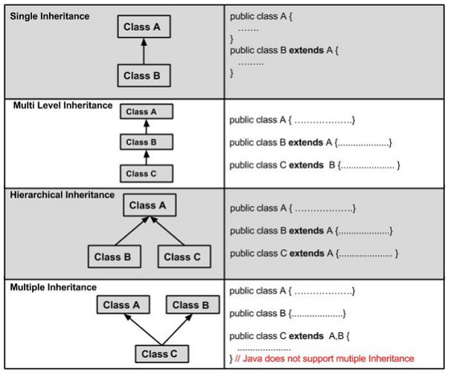
PROGRAM STUDI
SISTEM INFORMASI
MATA KULIAH
PEMROGRAMAN BERORIENTASI OBYEK
Nt’21
Inheritance
Ada berbagai jenis pewarisan seperti yang ditunjukkan di bawah ini.

Slide 7

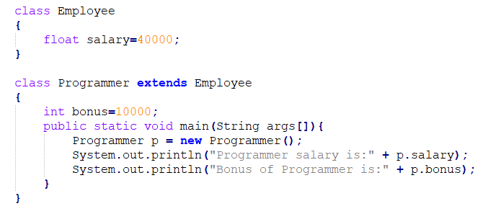

PROGRAM STUDI
SISTEM INFORMASI
MATA KULIAH
PEMROGRAMAN BERORIENTASI OBYEK
Nt’21
Singgle Inheritance
Contoh :
output

Slide 8
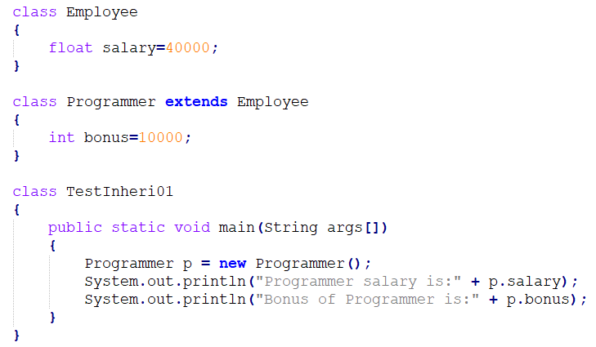
PROGRAM STUDI
SISTEM INFORMASI
MATA KULIAH
PEMROGRAMAN BERORIENTASI OBYEK
Nt’21
Singgle Inheritance
atau :
output

Slide 9
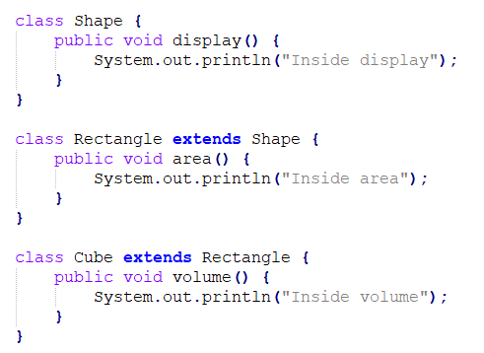
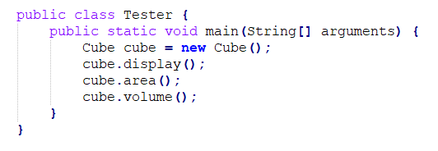
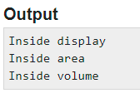
PROGRAM STUDI
SISTEM INFORMASI
MATA KULIAH
PEMROGRAMAN BERORIENTASI OBYEK
Nt’21
Multilevel Inheritance
Contoh :

Slide 10
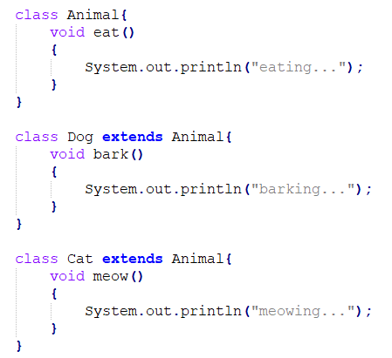
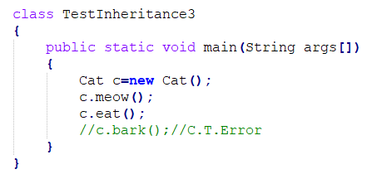
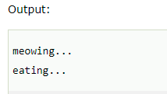
PROGRAM STUDI
SISTEM INFORMASI
MATA KULIAH
PEMROGRAMAN BERORIENTASI OBYEK
Nt’21
Hierarchical Inheritance
Contoh :

Slide 11
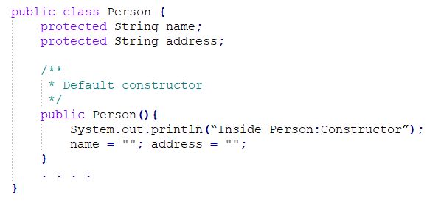
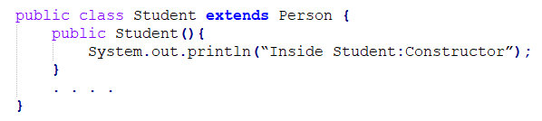


PROGRAM STUDI
SISTEM INFORMASI
MATA KULIAH
PEMROGRAMAN BERORIENTASI OBYEK
Nt’21
Inheritance
Ketika sebuah object Student diinstansiasi, default constructor dari superclass Student dipanggil secara implisit untuk melakukan inisialisasi seperlunya.
Setelah itu, pernyataan di dalam constructor subclass dijalankan.
output

Slide 12
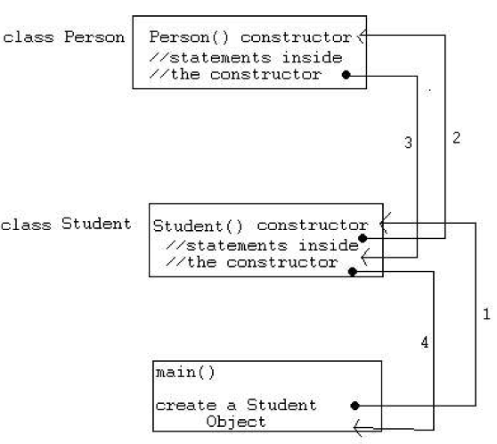
PROGRAM STUDI
SISTEM INFORMASI
MATA KULIAH
PEMROGRAMAN BERORIENTASI OBYEK
Nt’21
Inheritance
Flowchart program ditampilkan dibawah ini :

Slide 13
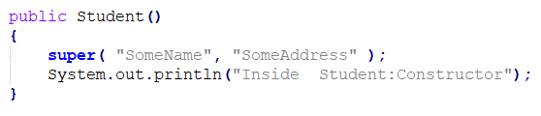
PROGRAM STUDI
SISTEM INFORMASI
MATA KULIAH
PEMROGRAMAN BERORIENTASI OBYEK
Nt’21
Inheritance
Sebuah subclass dapat juga memanggil secara eksplisit sebuah constructor superclass yang ada diatasnya.
Dapat dilakukan dengan menggunakan pemanggilan constructor super.
Pemanggilan constructor super didalam constructor subclass akan mengakibatkan eksekusi dalam constructor yang relevan dari superclass, berdasarkan passing argument-nya.
Sebagai contoh program sebelumnya yaitu class Person dan Student, kita tunjukkan sebuah contoh pemanggilan constructor super.
Tuliskan kode berikut untuk class Student

Slide 14

PROGRAM STUDI
SISTEM INFORMASI
MATA KULIAH
PEMROGRAMAN BERORIENTASI OBYEK
Nt’21
Inheritance
Beberapa hal untuk diingat ketika menggunakan pemanggilan constructor super :
Pemanggilan super() HARUS DIJALANKAN SESUAI DENGAN STATEMENT PERTAMA DALAM SEBUAH CONSTRUCTOR.
Pemanggilan super() hanya dapat digunakan di dalam definisi constructor.
Hal ini menjelaskan bahwa constructor this() dan pemanggilan super() TIDAK DAPAT DIJALANKAN SECARA BERSAMAAN DI DALAM CONSTRUCTOR YANG SAMA.
Penggunaan lainnya dari super mengarah pada member dari superclass.
Sebagai contoh,

Slide 15
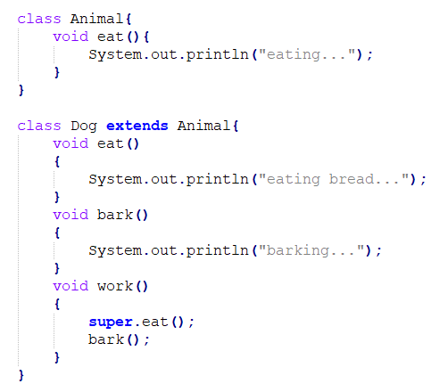
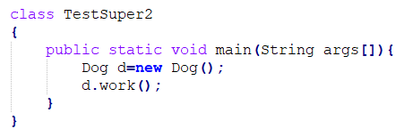
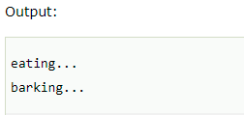
PROGRAM STUDI
SISTEM INFORMASI
MATA KULIAH
PEMROGRAMAN BERORIENTASI OBYEK
Nt’21
Inheritance
Sebagai contoh,

Slide 16
PROGRAM STUDI
SISTEM INFORMASI
MATA KULIAH
PEMROGRAMAN BERORIENTASI OBYEK
Nt’21
Inheritance
Tidak semua property dan method dari class induk akan diturunkan kepada sub class/class anak.
Property dan method dengan hak akses private, tidak akan diturunkan kepada class anak. Hanya property dan method dengan hak akses protected dan public saja yang bisa diakses dari class anak.
Suatu subclass dapat mewarisi apa-apa yang dipunyai oleh parent class. Karena suatu subclass dapat mewarisi apa apa yang dipunyai oleh parent class-nya, maka member dari suatu subclass adalah terdiri dari apa-apa yang ia punyai dan juga apa-apa yang ia warisi dari class parent-nya.

Slide 17
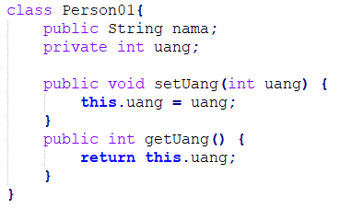
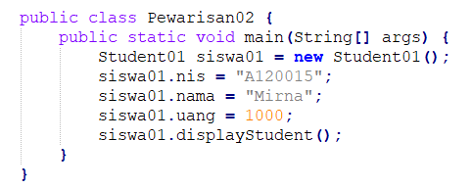
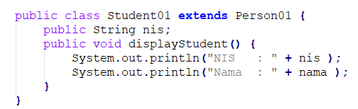
PROGRAM STUDI
SISTEM INFORMASI
MATA KULIAH
PEMROGRAMAN BERORIENTASI OBYEK
Nt’21
Tidak semua property dan method dari class induk akan diturunkan kepada sub class/class anak.
1
3
2

Slide 18
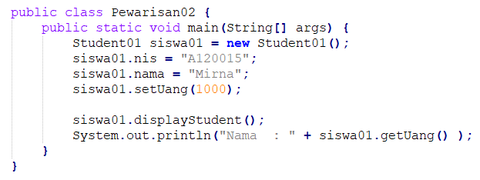
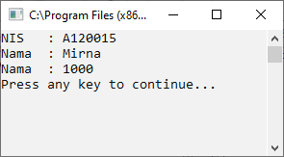
PROGRAM STUDI
SISTEM INFORMASI
MATA KULIAH
PEMROGRAMAN BERORIENTASI OBYEK
Nt’21
Tidak semua property dan method dari class induk akan diturunkan kepada sub class/class anak.
1
3
2

Slide 19

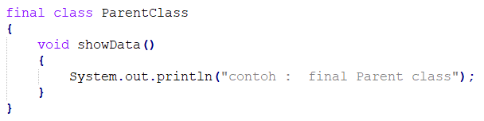
PROGRAM STUDI
SISTEM INFORMASI
MATA KULIAH
PEMROGRAMAN BERORIENTASI OBYEK
Nt’21
Final Class
Final Class
Class yang tidak bisa di-extends
Untuk mendeklarasikan final class, kita tulis,
Contoh:

Slide 20
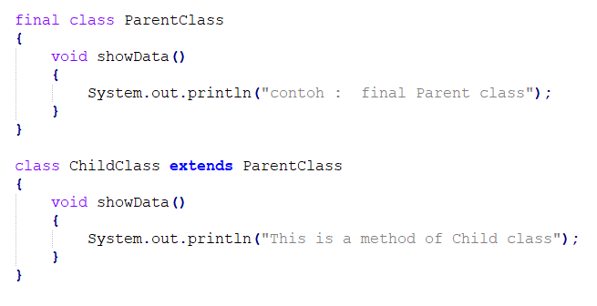
PROGRAM STUDI
SISTEM INFORMASI
MATA KULIAH
PEMROGRAMAN BERORIENTASI OBYEK
Nt’21
Final Class
Final Class
Class yang tidak bisa di-extends

Slide 21
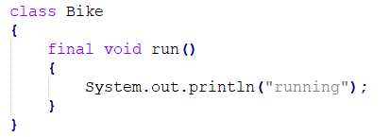
PROGRAM STUDI
SISTEM INFORMASI
MATA KULIAH
PEMROGRAMAN BERORIENTASI OBYEK
Nt’21
Final Method
Method Final
Method yang tidak bisa di-override
Untuk mendeklarasikan final method, kita tulis,
public final [returnType] [methodName]([parameters]){ . . . }
method static secara otomatis merupakan method final.
Contoh :

Slide 22
PROGRAM STUDI
SISTEM INFORMASI
MATA KULIAH
PEMROGRAMAN BERORIENTASI OBYEK
Nt’21
Final Class
Final Class
Class yang tidak bisa di-extends
Untuk mendeklarasikan final class, kita tulis,
Contoh:

Slide 23
PROGRAM STUDI
SISTEM INFORMASI
MATA KULIAH
PEMROGRAMAN BERORIENTASI OBYEK
RANGKUMAN
Inheritance / pewarisan pada penyusunan program yang berorientasi obyek sering kali digunakan, dan bisa dikatakan teknik inheritance ini memang ada kecondongan untuk selalu digunakan.
Dengan menggunakan inheritance maka penyusunan program akan dapat lebih ringkas sesuai dengan salah satu manfaat dari inheritance yang sifatnya reusesable atau dapat digunakan kembali.

Slide 24
SUMBER PUSTAKA
PROGRAM STUDI
SISTEM INFORMASI
MATA KULIAH
PEMROGRAMAN BERORIENTASI OBYEK
https://www.w3schools.com
https://www.javatpoint.com/inheritance-in-java
https://www.w3schools.com
https://www.tutorialspoint.com/Multilevel-inheritance-in-Java
Sumber gambar: www.freepik.com

Slide 25

THANKS
ANY QUESTIONS?

